Slide 1
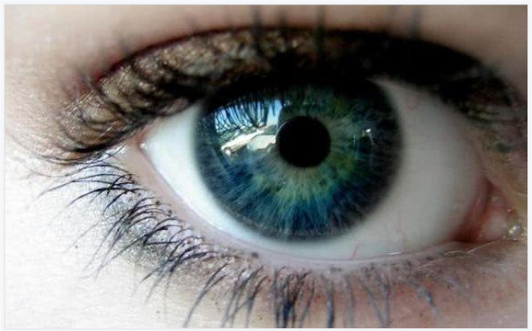
项目四
商品图片的处理

Slide 2
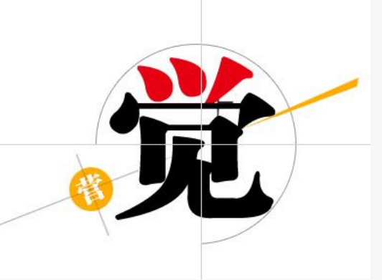
CONTENTS
目 录
裁剪视觉效果不完整的
商品图片
4.1
调整图片颜色与质感
增强视觉感
4.2
精细处理图片体现商品
真实感
4.3
抠取图片中所需要的
内容
4.4
丰富商品图片内容
4.5

Slide 3
教学目标
知识目标
掌握丰富图片的方式
能力目标
能根据不同图片条件,不同场景需求,添加图片丰富元素
思政目标
通过添加图片元素，培养在不同需求情况下对图片的处理能力，提高审美能力

Slide 4
重点、难点
教学重点
掌握处理图片污点的方法
掌握抠取图像的方法
掌握不同调色工具的使用方式
教学难点
根据不同需要调整修复图片

Slide 5
本节导读
当图片完成处理后，还可以选择添加一些设计元素，以修饰与丰富图片。文字、形状、标签、图案是网店中最常见的设计元素。本小节将先讲解添加与美化图片文字的方法，再对添加形状的方法进行介绍。

Slide 6
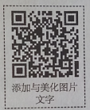
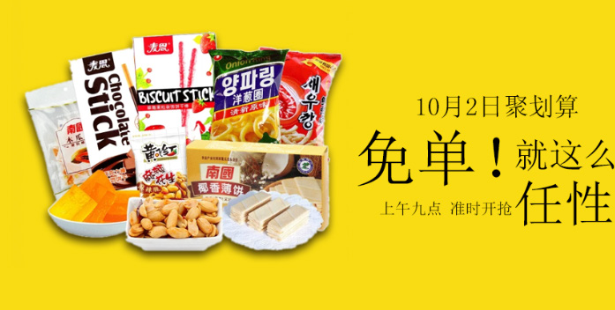
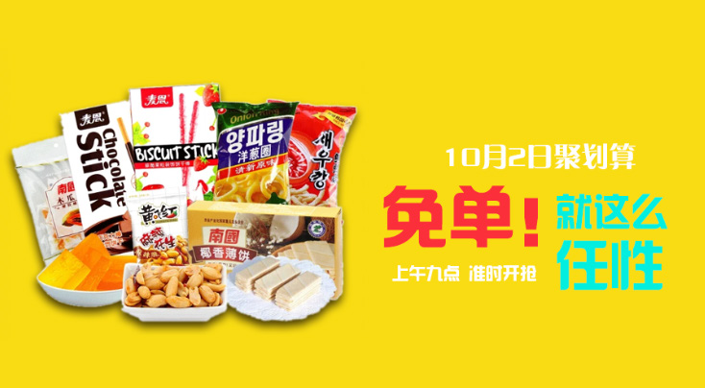
4.5.1 添加与美化图片文字
1
2
3
4
5
6
Notes:
10月2日聚划算 ""10月2日聚划算 "" "方正粗倩简体" 其他文字"迷你简汉真广标" 就这么任性 字体颜色"#03ddef" 免单 字体颜色"#fb2f3a"
10月2日聚划算 下面圆角矩形 颜色 “#ff8120“ 半径10px 上午九时 准时开抢 下面圆角矩形 颜色 “#fb2f3a“ 半径10px 所有文字后背景形状 颜色“#310e0a 用钢笔工具，设置属性”形状“，绘制文字的大致轮廓

Slide 7
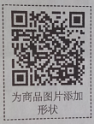
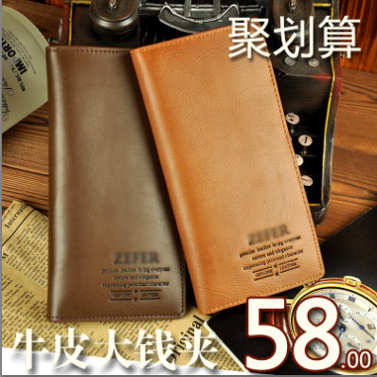
4.5.2 为商品图片添加形状
1
2
3
4
Notes:
牛皮大钱夹 下方矩形 颜色“#000000” 大小 480*115px
58 下方矩形 颜色“#721302” 大小 320*115px
聚划算 下方自定义形状工具 “横幅3” 颜色“#721302” 投影 -距离、扩展和大小 分别为“8”像素 10%，15像素

Slide 8
4.5.3 任务实训及考核
序号 | 任务描述 | 任务要求
1 | 对前面处理好的装生菜的盘子添加说明 性文字，要在文字中体现特色 | 掌握文字的输入与编辑方法
2 | 在装生菜的盘子中添加文字的下方绘制 形状 | 掌握形状的绘制方法

Slide 9
4.5.3 任务实训及考核
序号 | 任务描述 | 分值（100分） | 说明
1 | 简述文字的输入与编辑方法
2 | 简述如何绘制不同样式的形状

Slide 10
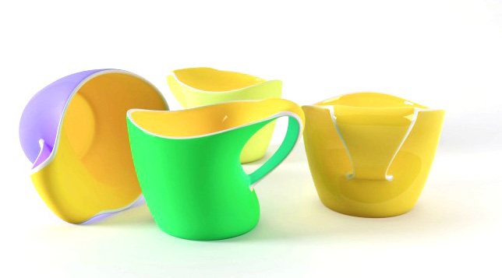
实战与提升
（1）下面处理一张曝光不足、色彩暗淡的咖啡杯图片（配套资料:\素材文件\项目四\咖啡杯.jpg），处理后色泽鲜艳、美观（配套资料:\效果文件\项目四\咖啡杯.jpg）。

Slide 11
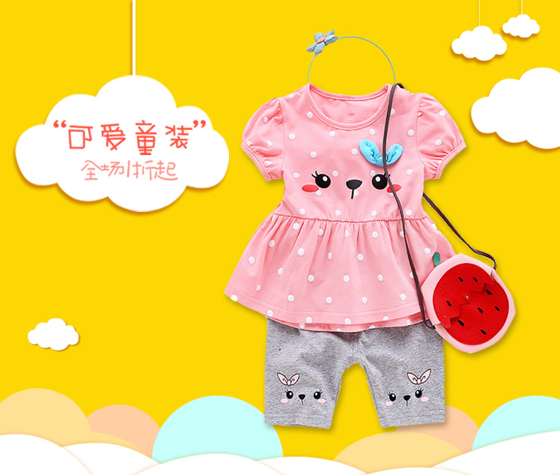
项目实战与提升
（2）本练习将对实拍童装图片（配套资料:\素材文件\项目四\童装.jpg）进行颜色调整，并抠图更换背景（配套资料:\素材文件\项目四\重装背景.psd），处理后的童装更加粉嫩可爱，充满童趣（配套资料:\效果文件\项目四\童装.psd）。

